Slide 1
Электронная газета как форма взаимодействия с семьей
Учитель-логопед высшей квалификационной категории
Леонтьева Лидия Игоревна

Slide 2
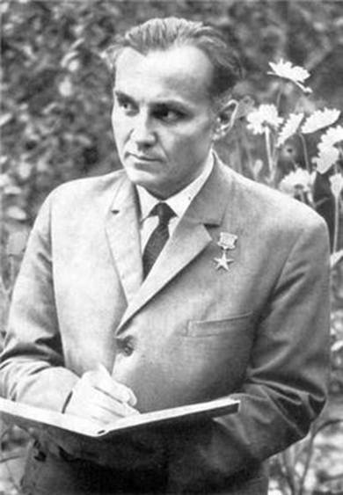
Сухомлинский В.А.
…задачи воспитания и развития будут успешно решены в том случае, если педагоги будут поддерживать связь с семьёй и вовлекать её в свою работу.

Slide 3
Требования ФГОС по организации взаимодействия с родителями
Взаимодействие – способ организации совместной деятельности, которая осуществляется с помощью общения
Детский сад и семья стремятся к созданию единого пространства развития ребенка
Сотрудничество-общение «на равных», где никому не принадлежит привилегия указывать, контролировать, учить

Slide 4
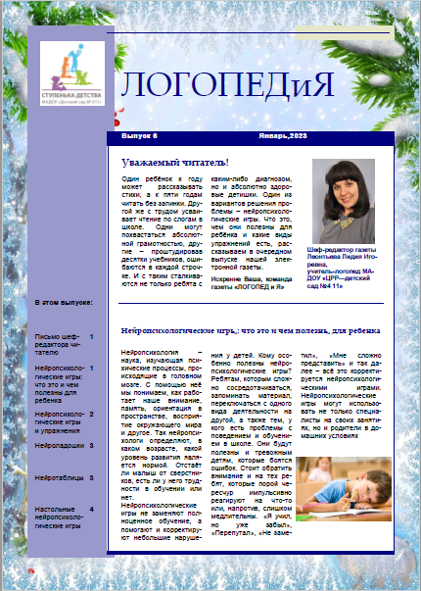
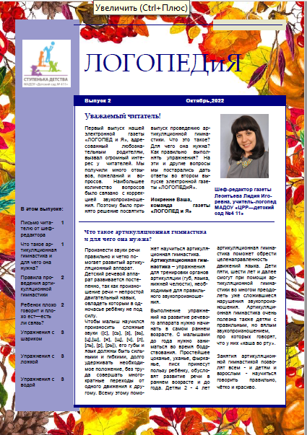
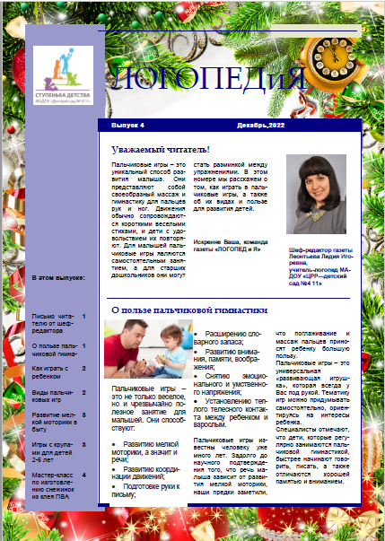
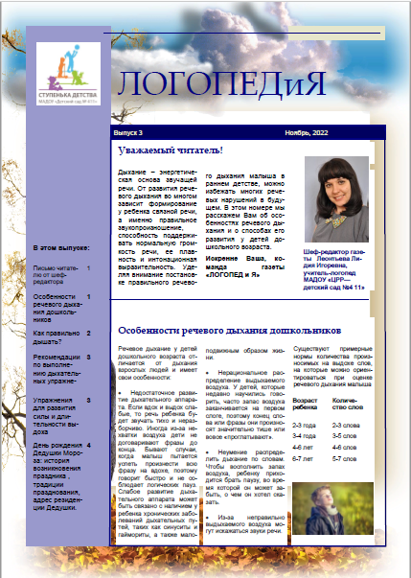
«ЛОГОПЕДиЯ»

Slide 5
Майкрософт Офис Паблишер. Это издательская система, рассчитанная на выпуск разнообразных публикаций

Slide 6
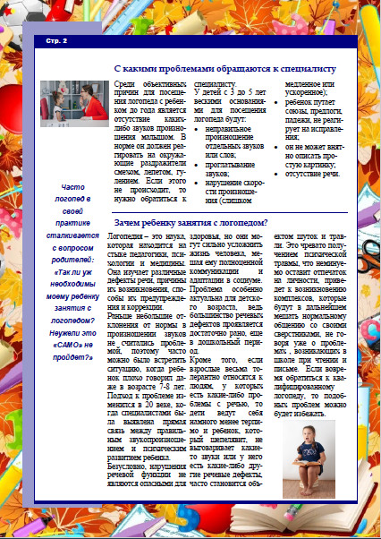
Выпуск 1, сентябрь 2022

Slide 7
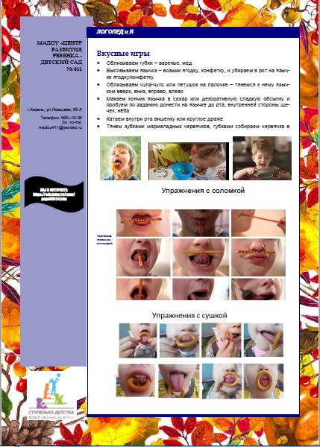
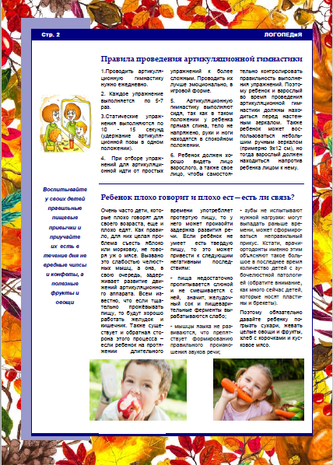
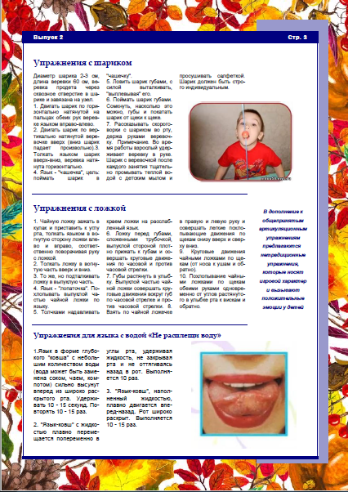
Выпуск 2, октябрь 2022

Slide 8
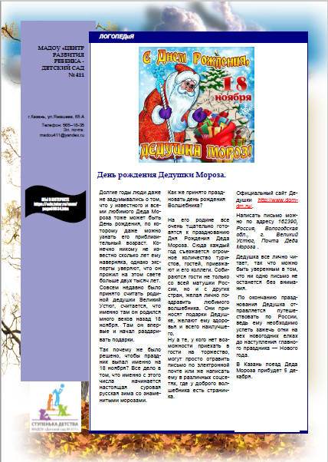
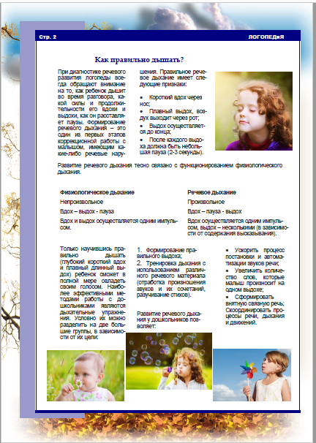
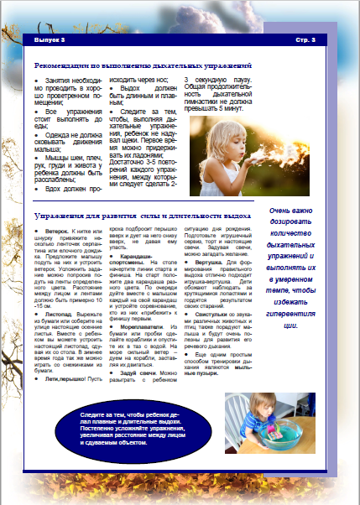
Выпуск 3, ноябрь 2022

Slide 9
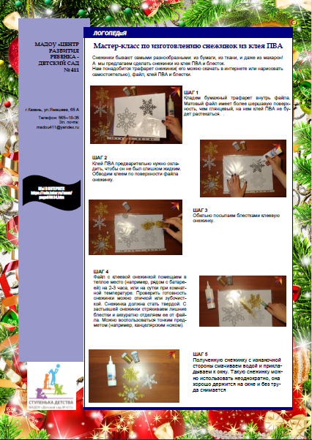
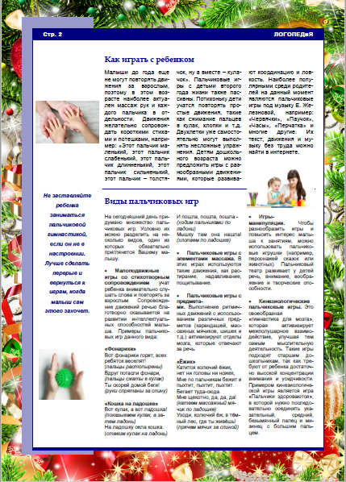
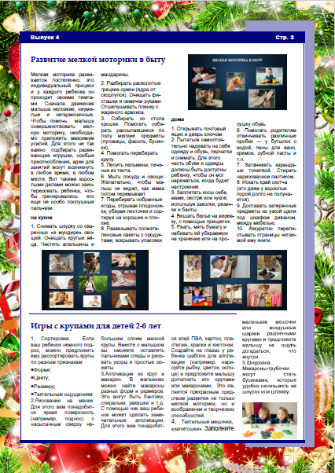
Выпуск 4, декабрь 2022

Slide 10
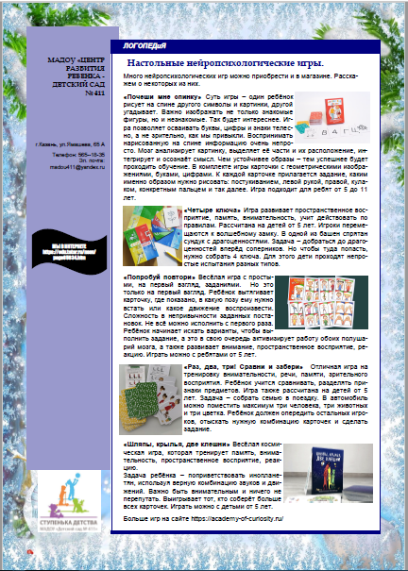
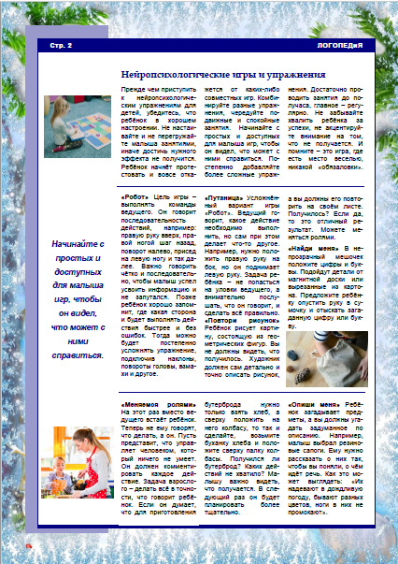
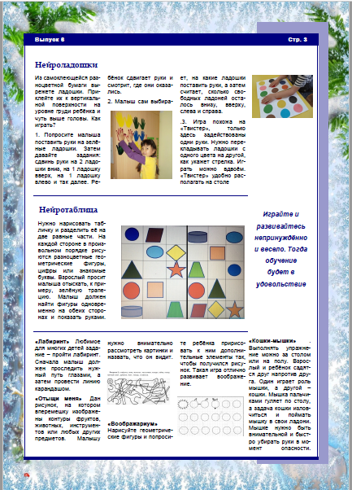
Выпуск 5, январь 2023

Slide 11
БЛАГОДАРЮ ЗА ВНИМАНИЕ!

